Slide 1
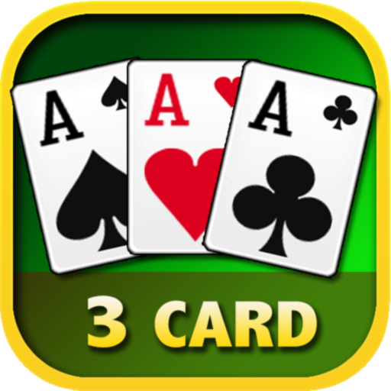
CASE STUDY Webgame BÀI 3 CÂY
Nguyễn Hải Sơn - C0223G1

Slide 2
Các kỹ thuật sử dụng
- Đối tượng
- Hàm
- Mảng
- Vòng lặp
- Câu lệnh điều kiện
- Các thuật toán
- CSS, Canvas
- HTML

Slide 3
CÁC TÍNH NĂNG CHÍNH
1/ Hệ thống giao diện thân thiện, bắt mắt, bắt kịp xu hướng thời đại, nút ấn mượt mà.
2/ Hướng dẫn chơi.
3/ Chọn số người chơi, tên người chơi, số tiền cược, avatar cho từng người chơi.
4/ Hiển thị danh sách người chơi.
5/ Tạo bộ bài và chia bài.
6/ Tự động tính điểm, tính tiền, tự động thông báo kết quả.
7/ Chức năng chơi nhanh dành cho người lười.

Slide 4
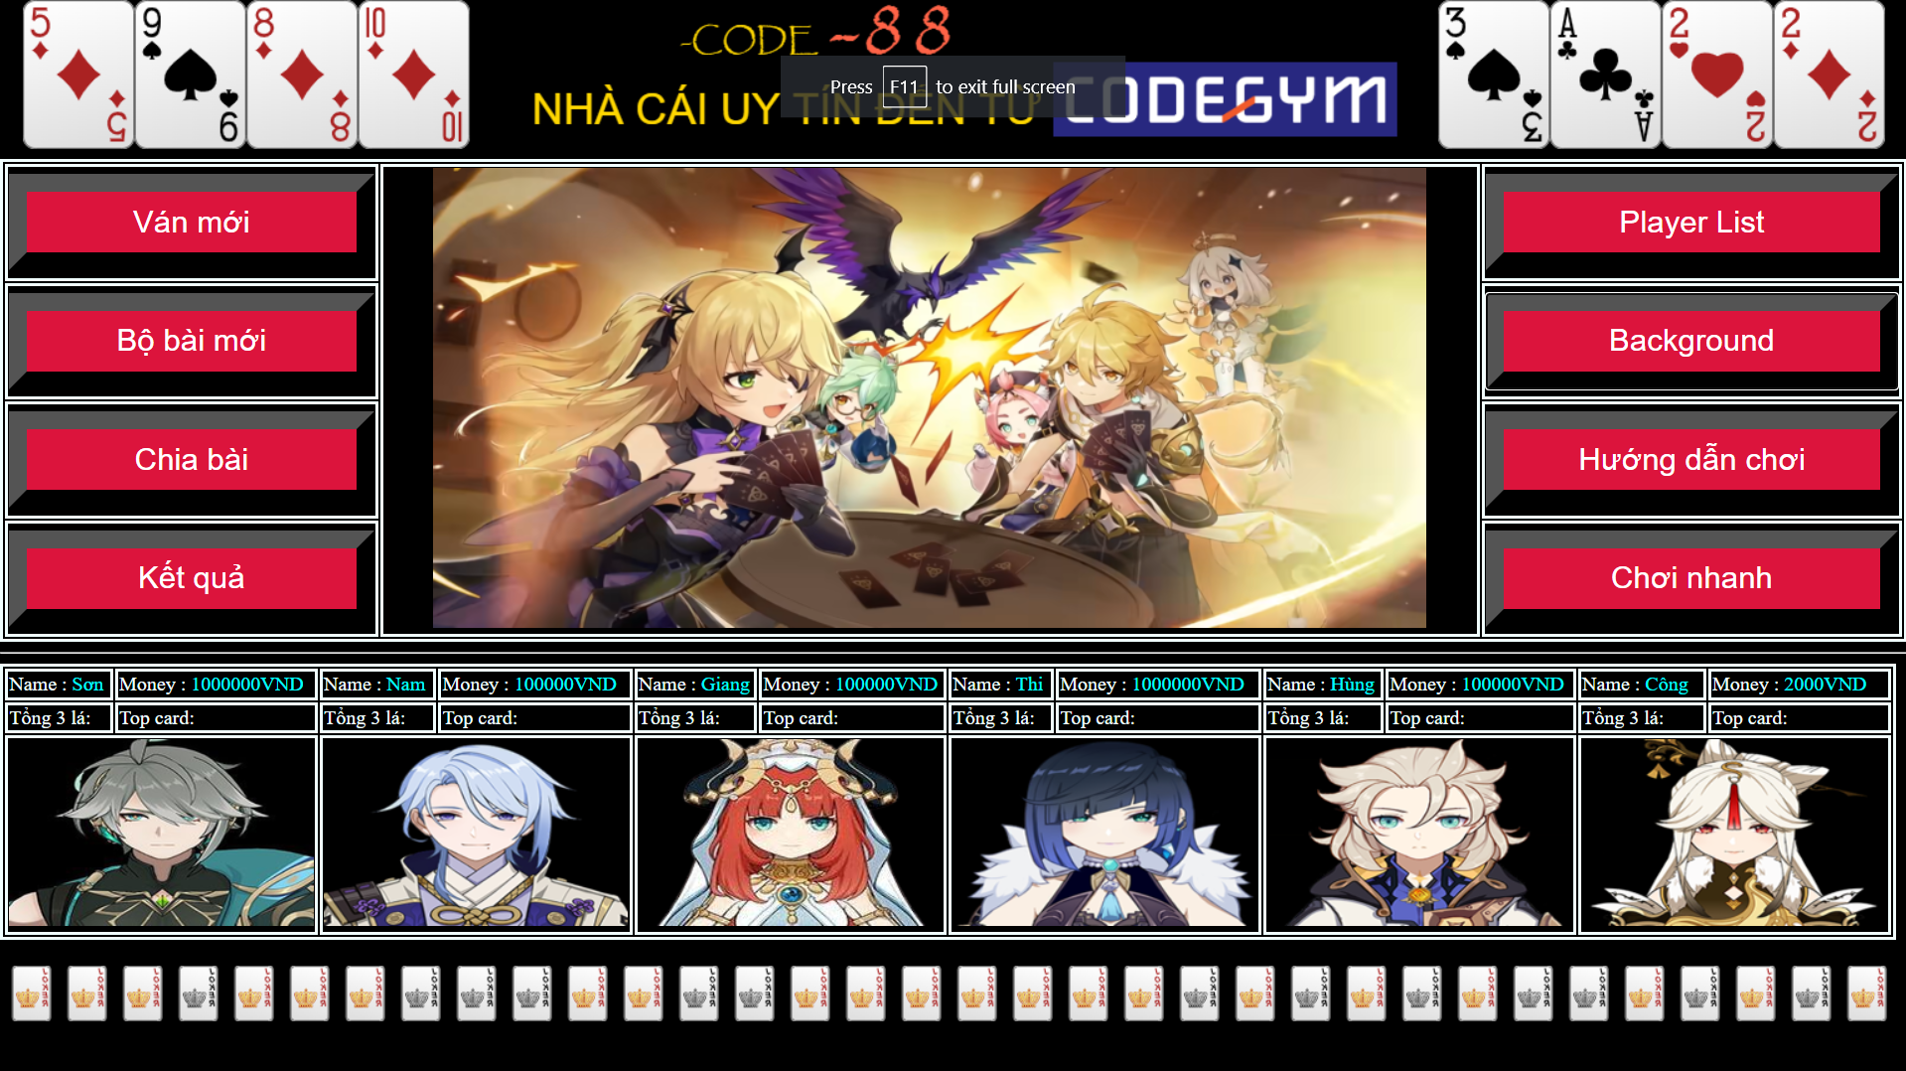

Slide 5
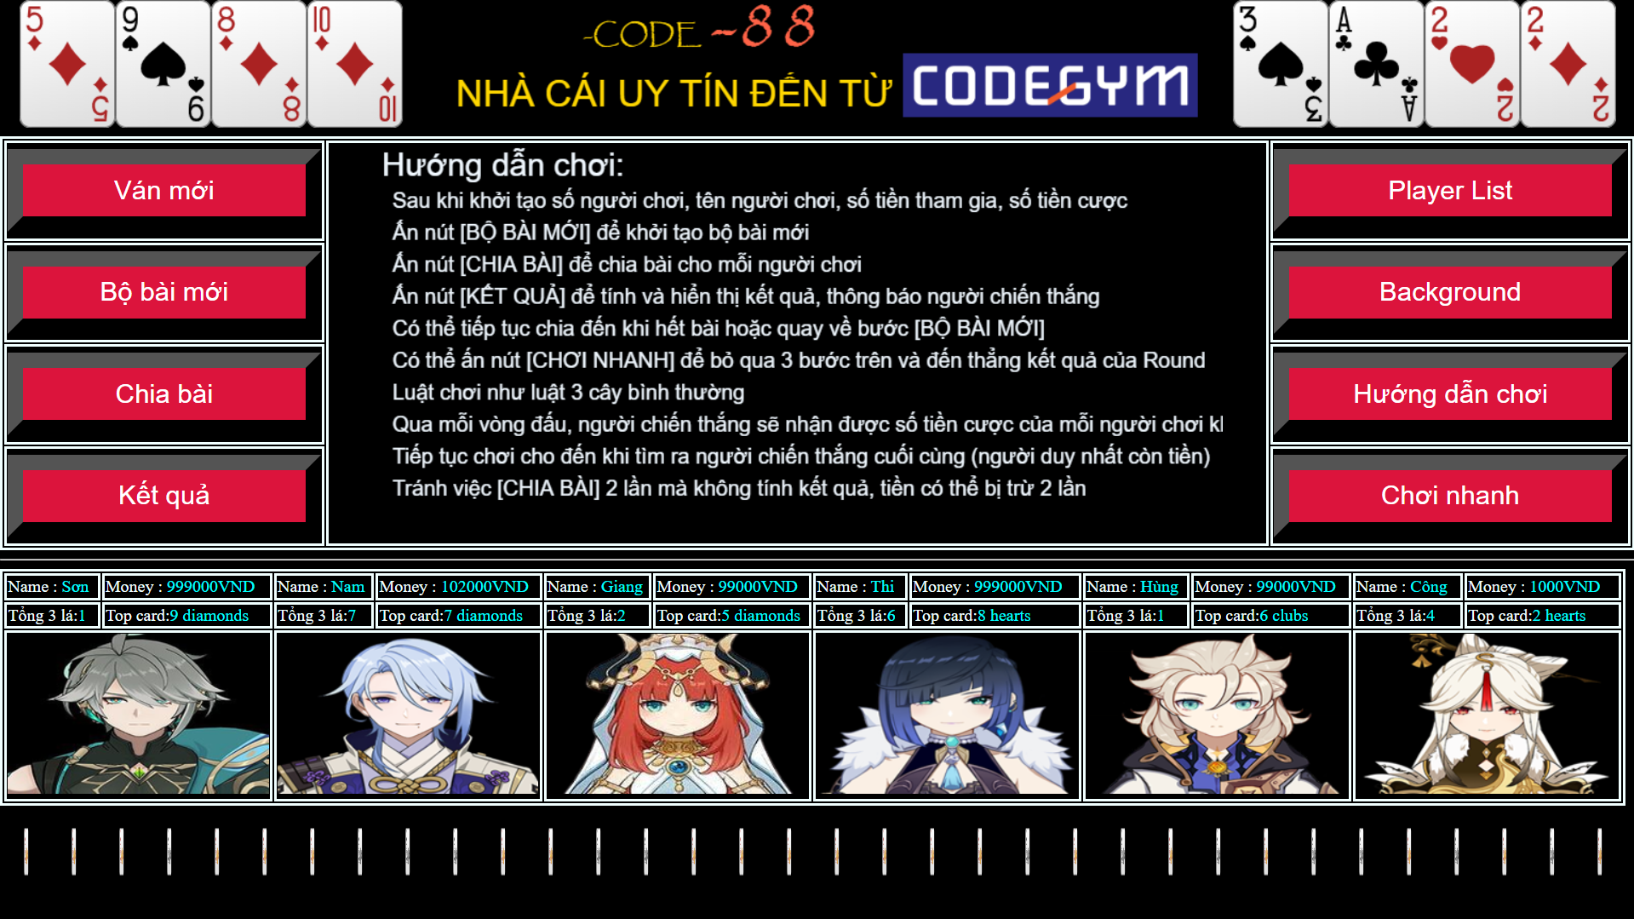

Slide 6
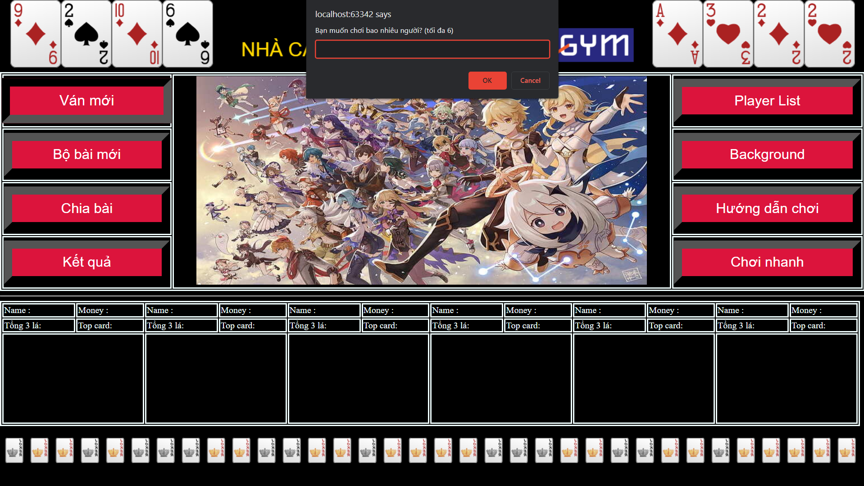
1
2

Slide 7
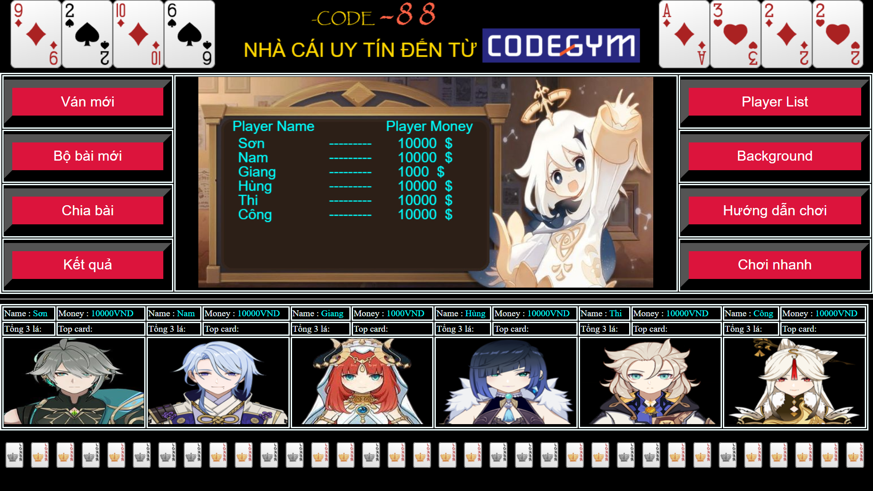

Slide 8
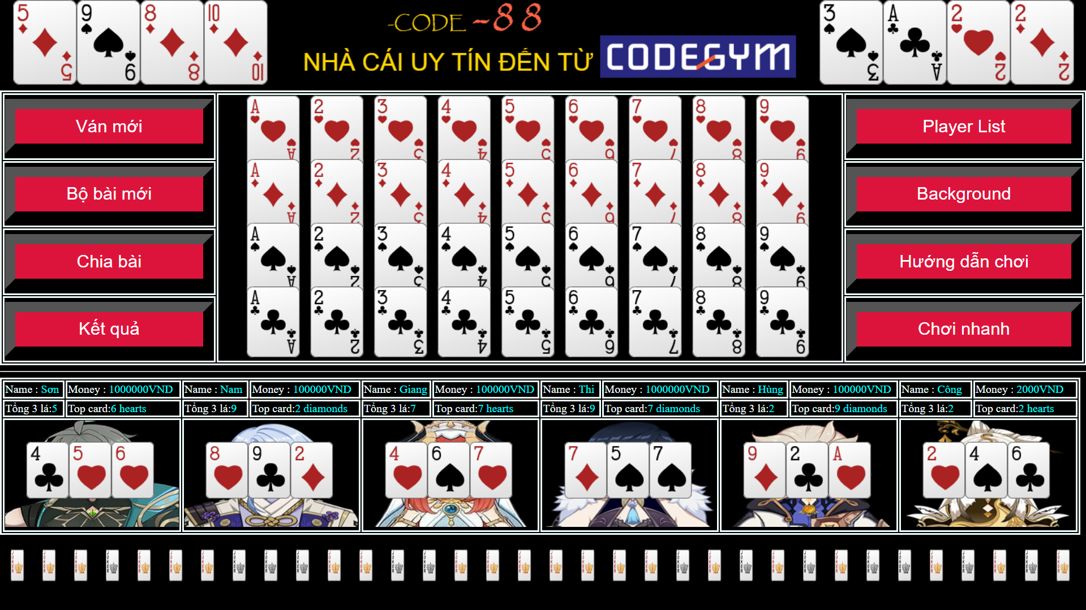

Slide 10
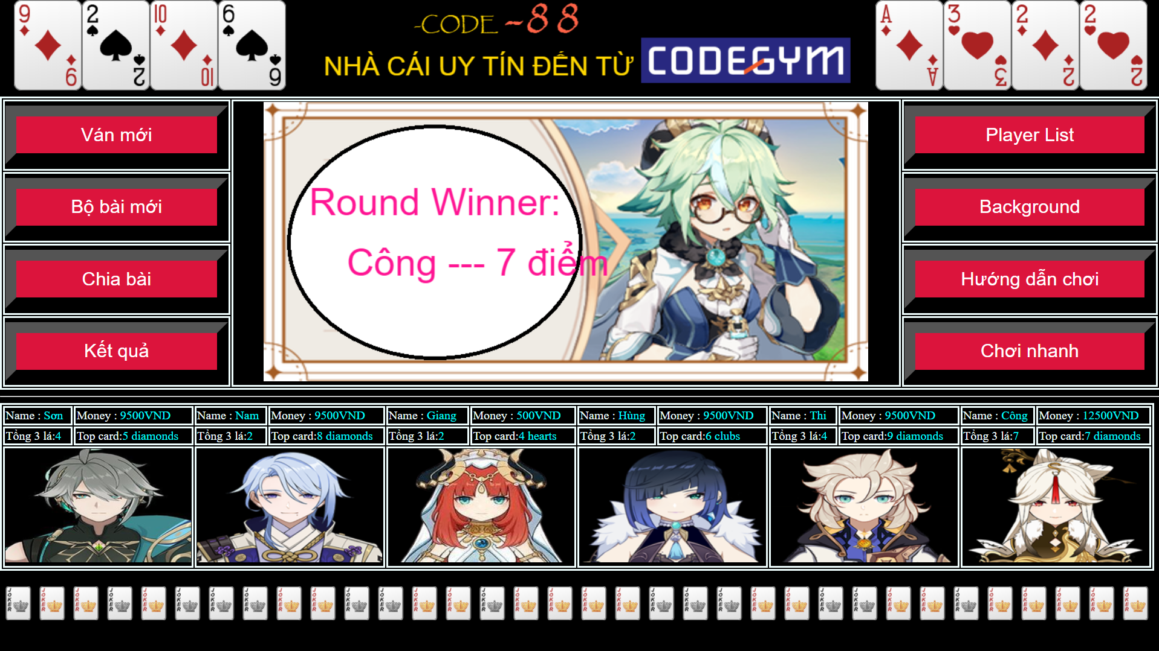

Slide 11
Các phương pháp được áp dụng:
1/ Tạo bộ bài:
Tạo bộ bài bằng vòng lặp.
Trong đó mỗi lá bài là 1 Object có các thuộc tính sau:
Tên lá bài [a,2,3,4,5,6,7,8,9]
Giá trị lá bài [10,2,3,4,5,6,7,8,9]
Chất bài [`Rô`, `Cơ`, `Tép`, `Bích`]
- Giá trị so sánh chất bài [4,3,2,1]
Lưu trữ bộ bài bằng 1 mảng Deck = [ ];

Slide 12
Các phương pháp được áp dụng:
2/ Chia bài:
- Tạo các ‘object player’ có thuộc tính playerDeck.
- playerDeck là 1 mảng dùng để chứa các lá bài được chia cho người chơi này.
- Dùng thuật toán ngẫu nhiên để lấy giá trị từ trong bộ bài Deck đã tạo và gán cho mảng playerDeck của mỗi người chơi.
- Việc lấy bài này thực hiện đồng thời với việc xóa phần tử lá bài đó ra khỏi mảng Deck.

Slide 13
Card = { Tên: 9; Giá trị: 9; Chất: Rô; Giá trị so sánh chất: 4}
Deck = [ 1 Cơ, 2 Cơ, 3 Cơ,...., 7 bích, 8 bích, 9 bích}
Deck.length = 36
player1.playerDeck[ ] player2.playerDeck [ ]
Deck.length = 30

Slide 14
THANK YOU FOR YOUR LISTEN

